Slide 1


汪洁生
物理系 师资博后 / 讲师一级
2016年 教师选聘
聘 期：2013.8.18 – 2016.8.17

Slide 2
工作 & 教育经历
2013.08 – 至 今
中国海洋大学信息科学与工程学院 物理系, 师资博后
2010.09 – 2013.1
密西根理工大学，化学工程专业，博士攻读
2007.09 – 2010.07
密西根理工大学,博士后
2000.09 – 2007.07
密西根理工大学,博士
1995.09 – 1999.07
吉林大学, 核物理专业, 理学学士

Slide 3
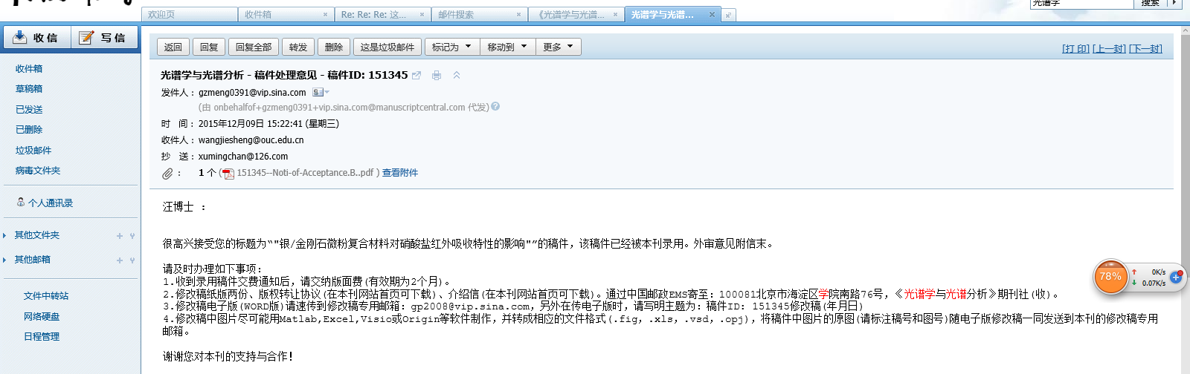
近五年发表论文情况
第一作者文章 1 篇：
银/金刚石微粉复合材料对硝酸盐红外吸收特性的影响，汪洁生，徐明婵，李春，元光*，
光谱学与光谱分析。
合作作者文章 3 篇：
Mingchan Xu, Jiesheng Wang, Chun Li, Jing Zhang, Yufang Liu, Guang Yuan*, Effect of electric field to infrared absorption properties of sodium nitrate on silver/diamond powder (Ag/DP) composites, Chemical Physics Letters, 2014 613:10-14.
Yufang Liu, Chun Li*, Jiesheng Wang, Xianyan Fan, Guang Yuan, Shunfu Xu, Mingchan Xu, Jing Zhang, Yongjiao Zhao, Field emission properties of ZnO nanorod arrays by few seed layers assisted growth, Applied Surface Science, 2015 331:497-503.
Xinxiang Song, Yu Sun, Meifeng Dong, Chun Li, Jiesheng Wang, Hidenori Mimura and Guang Yuan*, Effects of Cl adatom on Na-Decorated graphene, Journal of Physics D: Applied Physics, 2015 48:225304 (7pp).

Slide 4
聘期内承担科研项目(万元)
起止 时间 | 项目名称及编号 | 项目 类别 | 项目 负责人 | 本人 位次 | 项目 经费 | 到校经费 | 本人经费 | 项目 状态
2014-2016 | 纳米材料吸附氯化盐特性的研究（教外司留【2014】1685） | 留学归国人员科研启动金 | 汪洁生 | 1 | 5 | 3.5 | 3.5 | 在研
2015-2018 | 光学天线的红外吸收增强特性及其在海洋营养盐红外检测技术中的应用研究（41476082) | 国家自然科学基金 | 元光 | 3 | 89 | 89 | 17 | 在研

Slide 5
承担教学任务/培养人才情况
学年及学期 | 课程名称 | 课程类型 | 学生人数 | 学时数
2013.秋 | 大物实验 2 | 公开课 | 110 | 192
2014.春 | 大学物理II类 1 | 公开课 | 158 | 128
2014.秋 | 大学物理 II类 2 | 公开课 | 157 | 128
2015.春 | 固体物理 | 专业课 | 38 | 64
2015.夏 | 科技文献搜索阅读与综述 | 专业课 | 94 | 32
2015.秋 | 大学物理II类2 | 公开课 | 189 | 128
2016.春 | 大学物理I类3 | 公开课 | 61 | 64
2016.春 | 固体物理 | 专业课 | 45 | 48
2016.夏 | 科技文献搜索阅读与综述 | 专业课 | 85 | 32
合计 | 272学时，几乎8学时/周
指导本科毕业论文-- 2位本科生，刘芯麟，吴振乾
本人已考取高等学校教师资格证
正式具备大学授课资格

Slide 6
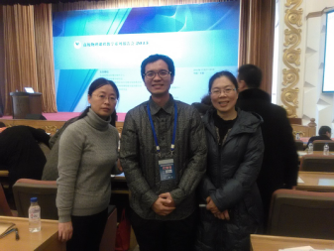
教学进修
2015.11.27-11.30，与两位物理系老师参加在长春的
高校物理教学系列报告会。
并在报告会中做口头报告

Slide 7
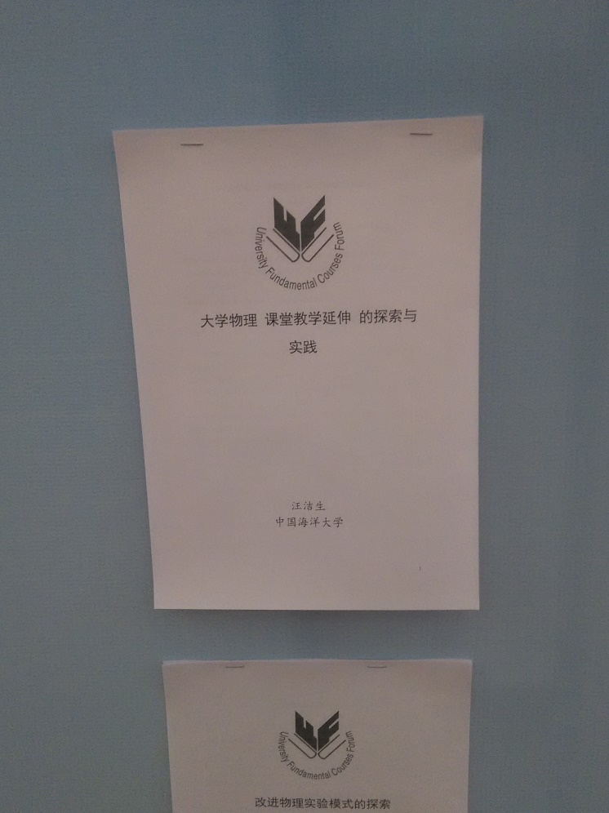
聘期内承担教学项目
题目：大学物理 课堂教学 延伸的探索与实践，
并有机会在教研会议中做报告

Slide 8
其他方面
2016.春，参与教学评估，成绩：良好
理工科二：
优秀：曲晓英 线性代数
良好：张 敏 流体力学
史志成 薄膜材料
汪洁生 大学物理Ⅰ3
卢 渊 大学物理Ⅱ1
宋 鹏 地震波动力学
郎丰贡 高等数学Ⅱ2
顾艳镇 大学物理Ⅱ1
时 婧 精细陶瓷
武雅洁 水力学
刘 盈 新型碳材料
王焕磊 材料科学基础Ⅰ

Slide 9
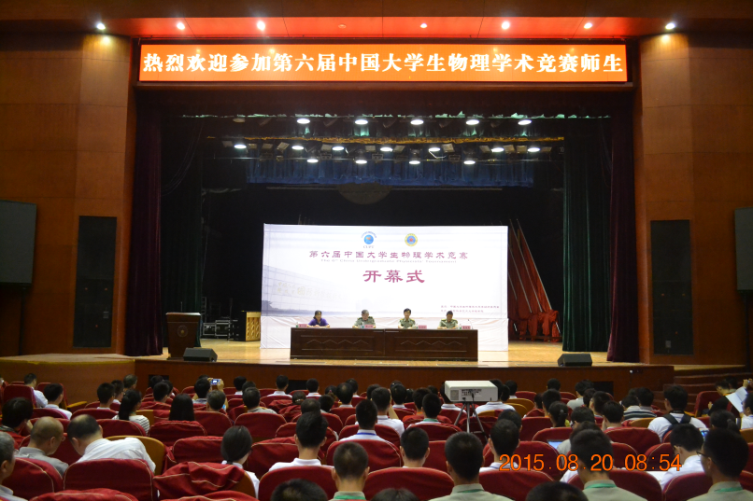
教学公益活动，参与本科生素质培养
2015.8.19-8.22，唯一系里代表中国海洋大学参加湖南国防科技大
举办的物理学术竞赛观摩（第六届 CUPT) 。
观摩后，为中国海洋大学首次参加CUPT做PPT报告并参与动员。

Slide 10
下一聘期工作思路/目标/任务
工作思路
进行分子振动和红外方面的研究，结合本实验组的计算优势和实验配置，在理论计算与实验相结合下完成科研任务；积极协助物理系及青岛光学光电子实验室建设，认真承担本科教学工作。
工作目标
完成所承担科研项目，发表SCI / EI论文2篇以上。
工作任务
完成科研工作
完成《大学物理》本科课程教学，完善重要专业课：《固体物理》，继续完善《科技文献搜索阅读与综述》；尝试开发一些非常好的通识课，例如结合第一届大学生物理学术竞赛，开辟《CUPT》等课程。
指导本科毕业设计1人/学年

Slide 11
谢 谢 ！
电子邮箱: wangjiesheng@ouc.edu.cn
电 话: 151-92088153
办 公 室: 信院北楼B110

